Slide 1
Frog Ninja: Blade Hopper

Slide 2
Wprowadzenie
„Frog Ninja Blade Hopper” to krótka platformowa gra 2D stworzona jako krótka prezentacja na pracownię dyplomową. Polega ona na zebraniu 5 monet rozmieszczonych na mapie.

Slide 3

Główne elementy gry
Postać gracza to mała zielona żaba ninja z czerwoną opaską na głowie.

Slide 4
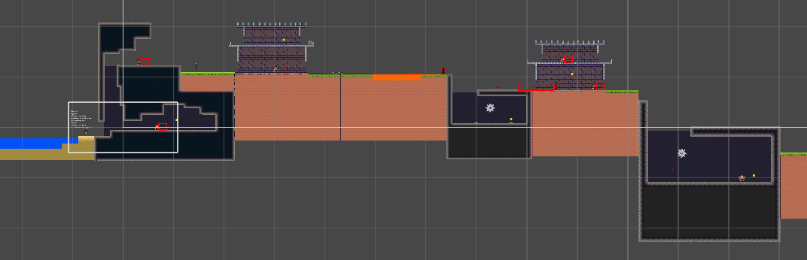
Mapa jest niewielka, składa się z 2 zamków, 3 jaskiń, plaży z wodą oraz niewielkiego dołu z lawą. Tworząc elementy tej mapy inspirowałem się mapą z gry „Reventure”.

Slide 5


Przeciwnicy
Krótko dystansowy przeciwnik(3 punkty życia)
Atak podstawowy(zamach mieczem, raz na sekundę) zadaje 2 punkty obrażeń

Slide 6


Daleko dystansowy przeciwnik(3 punkty życia)
Atak podstawowy(wystrzelenie strzały, raz na sekundę) zadaje 1 punkt obrażeń

Slide 7



Przeszkody
Mina podpalająca
Przed aktywacją zmienia kolor
Aktywuje się po 0.75 s od kontaktu z graczem. Jest aktywna przez 2 s. Zadaje 1 punkt obrażeń.

Slide 8
Kolce zadają 1 punkt obrażeń

Slide 9

Kusza strzela raz na sekundę i zadaje 1 punkt obrażeń

Slide 10
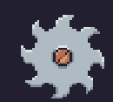
Piła porusza się w lewo i prawo, w lini prostej ze stałą prędkością. Zadaje ona 1 punkt obrażeń

Slide 11

SpikeHead porusza się w lewo, prawo, górę i dół tylko wtedy gdy gracz jest dokładnie w lini prostej. Jest szybszy od gracza i zadaje 1 punkt obrażeń.

Slide 12

Woda przy kontakcie z graczem zadaje 0.1 punktu obrażeń co 0.5 s.

Slide 13

Lawa przy kontakcie z graczem zadaje 1 punkt obrażeń co 2 s.

Slide 14

Mechaniki
Gracz może atakować przeciwników rzucając w nich shurikenami zadając im 1 punkt obrażeń.

Slide 15
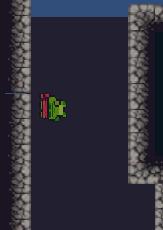
Gracz może także skakać po ścianach(odbijać się od nich, zawisnąć) oraz wykonywać podwójny skok(double jump)

Slide 16
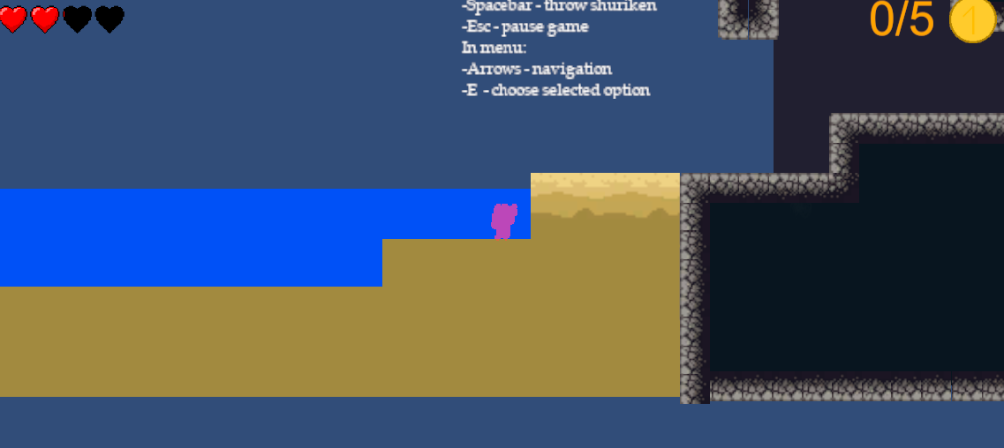
Gdy gracz zostaje ranny włącza się animacja otrzymywania obrażeń i przez chwile jest niewrażliwy na kolejne obrażenia

Slide 17


Punkt kontrolny(nieaktywny)
Punkt kontrolny(aktywny)
Umożliwia odrodzenie się bez utraty postępu

Slide 18
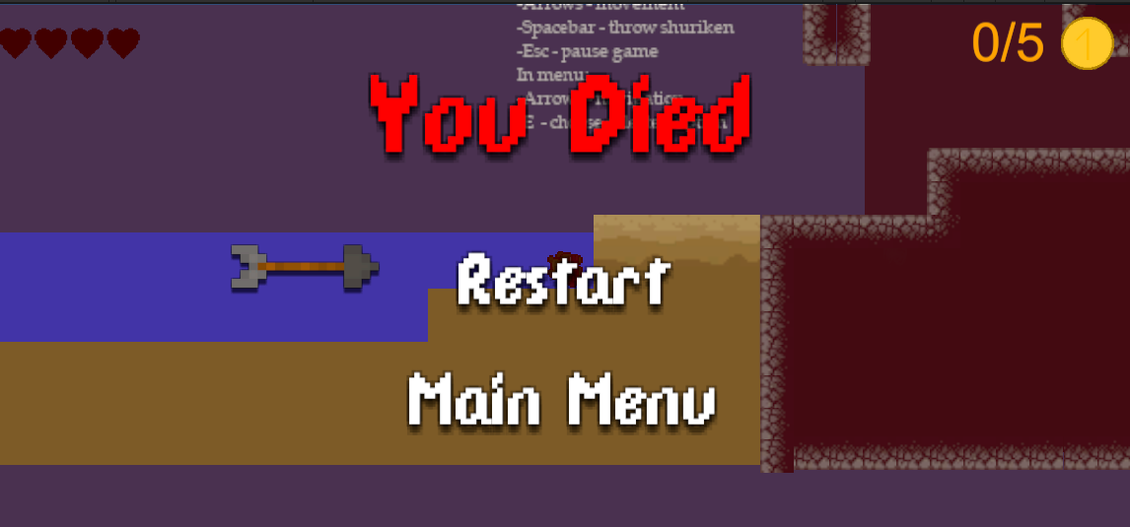
Ekran porażki pojawia się gdy gracz straci wszystkie życia i nie aktywował punktu kontrolnego

Slide 19
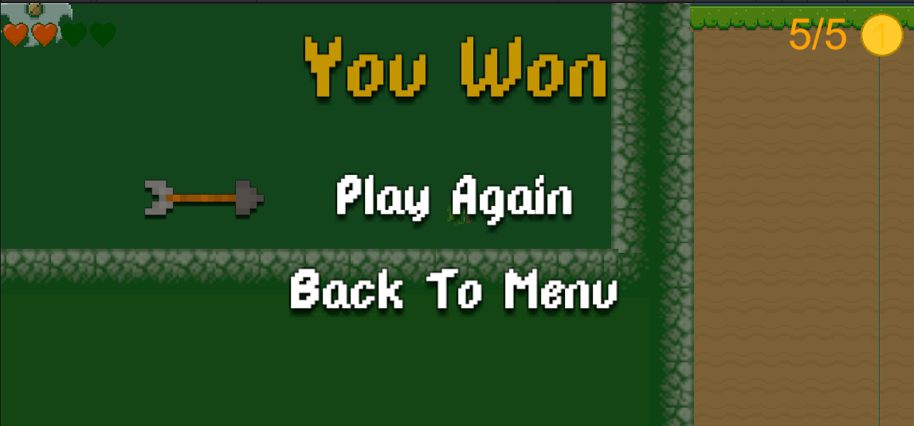
Ekran zwycięstwa pojawia się gdy gracz zdobędzie wszystkie monety

Slide 20
Link do gry:
https://szymonbog.itch.io/frog-ninja-blade-hopper

Slide 21
Dziękuję za uwagę,
Szymon Bogdański

